Slide 1



Inflation Vs Energy
Studente: Julián Andrés Prego
Prof. Giuseppe Fenza
Information Systems for Big Data
Febbraio 2024

Slide 2

Scopo del progetto:
Incrociare dati di consumi energetici con inflazione:
Inflation
World Energy

Slide 3
Struttura della base di dati «Energy»
Il set di dati energetici è una raccolta di parametri gestiti da Our World in Data, che include dati sul consumo energetico (primario e per capite), mix energetico, mix elettrico e altri parametri.
È composto da diverse fonti, tra cui Energy Institute, US Energy Information Administration, The Shift Dataportal, Ember e Our World in Data.
Sono utilizzati anche dati della Banca Mondiale per creare aggregati regionali e variabili pro capite.

Slide 4
Struttura della base di dati «Inflation»
Il Gruppo Prospettive della Banca Mondiale ha costruito un database globale sull'inflazione. Il database copre fino a 209 paesi nel periodo 1970-2022 e include sei misure dell'inflazione in tre frequenze (annuale, trimestrale e mensile):
Inflazione dell'indice dei prezzi al consumo (IPC) principale
Inflazione dell'IPC alimentare
Inflazione dell'IPC energetico
Altri valori
Il database fornisce anche un'inflazione aggregata per l'economia globale, le economie avanzate e le economie di mercati emergenti e in via di sviluppo, nonché misure dei prezzi delle materie prime globali.
Nel mio caso, solo ho usato quelli dati dell'Inflazione dell'IPC energetico

Slide 5
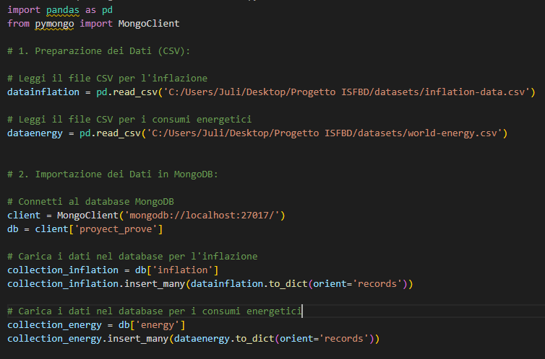
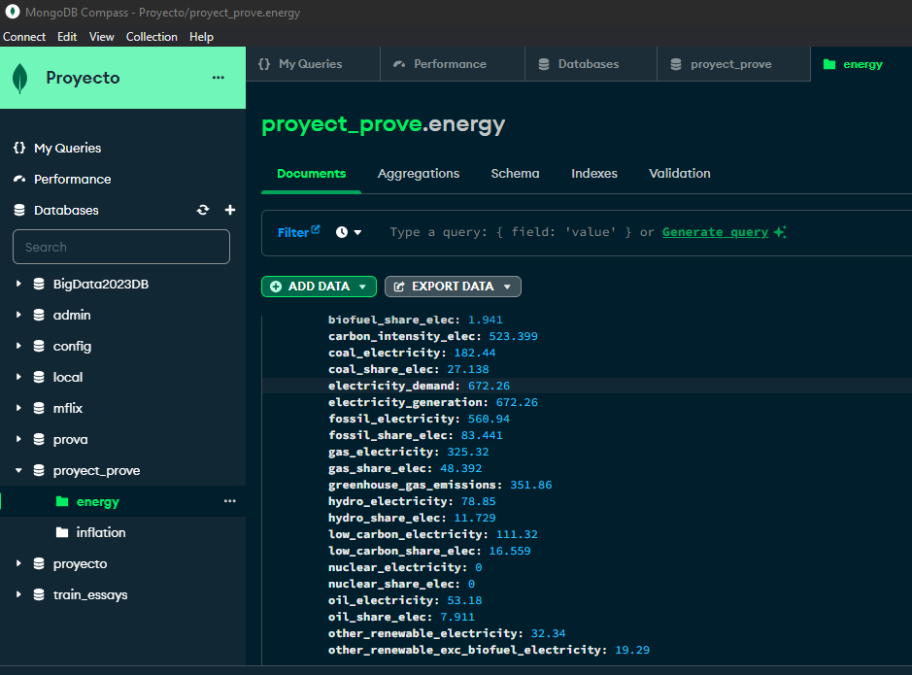
Carica dei dati

Slide 6
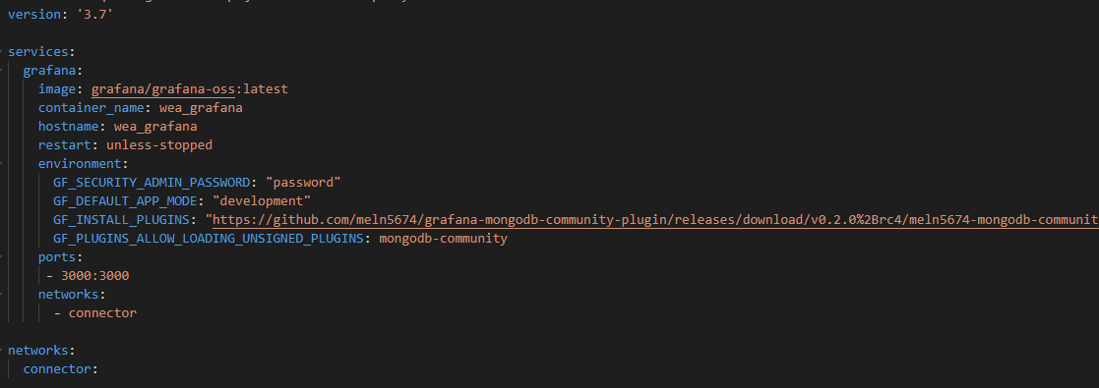

Connesione via Docker

Slide 7
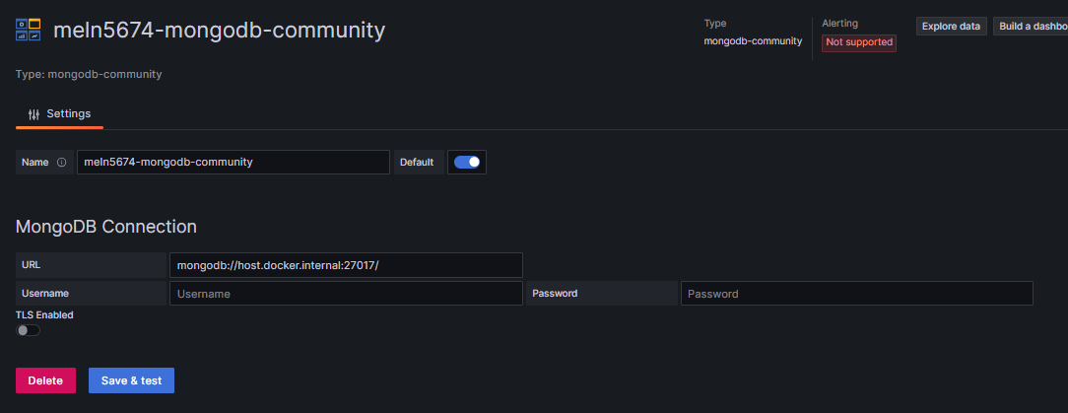
Configurazione del plugin su Grafana

Slide 8
Query realizzati in Grafana
Inflazione ed energia per capita nell’anno e paese scelto
Qual’è la domanda di energia vs l’energia prodotta?
Percentuale di energie prodotte nel paese selezionato nell'anno selezionato
Quali sono le energie dei primi 10 paesi che producono di più?
Quali sono le energie nel paese scelto nell'anno selezionato?
Qual è la domanda energetica dal 2000?
Qual è la domanda di elettricità gli ultimi anni?
Inflazione nel mondo nell'anno selezionato
Inflazione nel paese scelto negli anni
Massima domanda di energia nell'anno scelto
Promedio di domanda di elettricita in tutto il DB

Slide 9
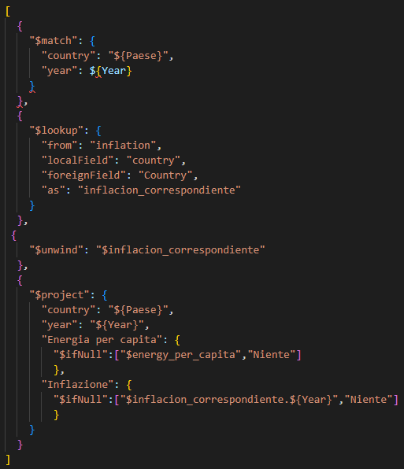
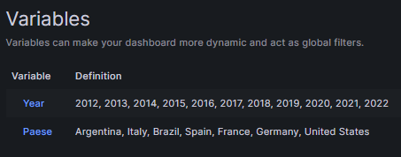


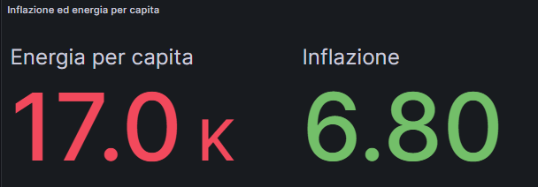
Inflazione ed energia per capita nell’anno e paese scelto

Slide 10
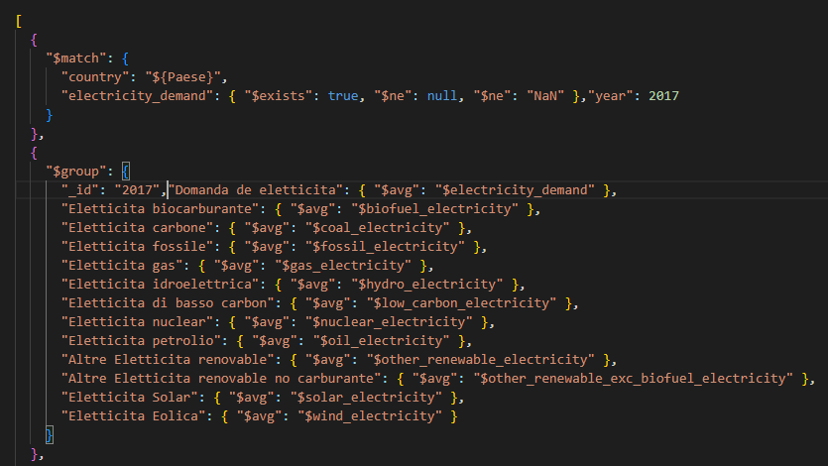


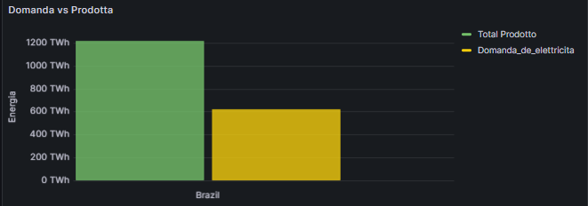
Qual’è la domanda di energia vs l’energia prodotta?

Slide 11
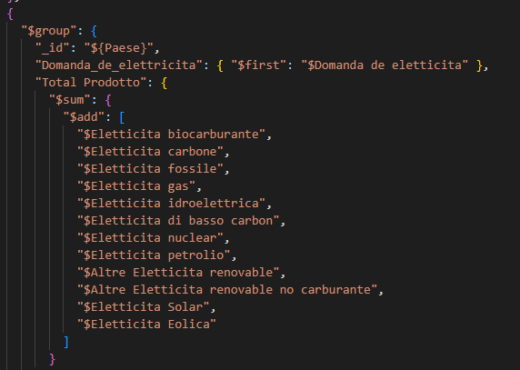
Qual’è la domanda di energia vs l’energia prodotta?

Slide 12
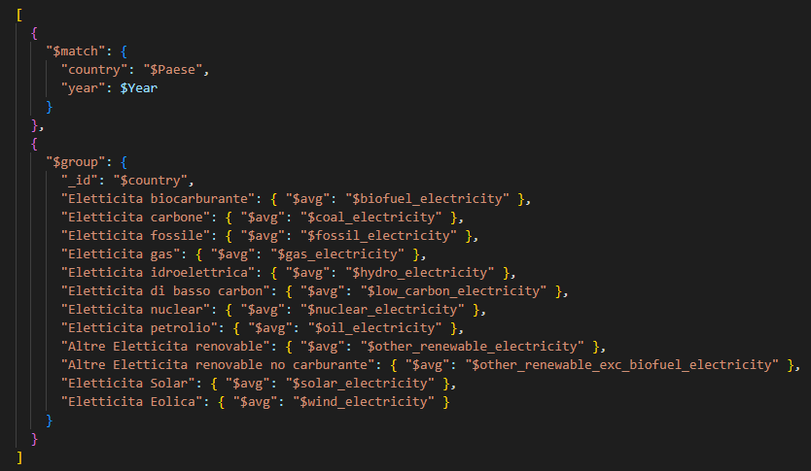
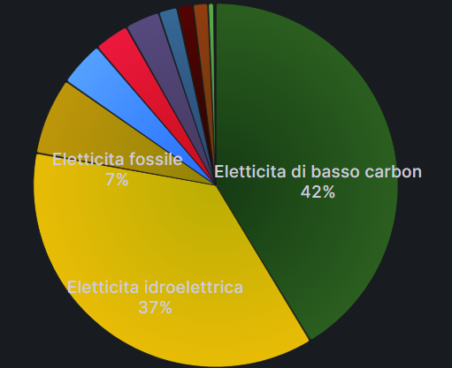


Percentuale di energie prodotte nel paese selezionato nell'anno selezionato

Slide 13
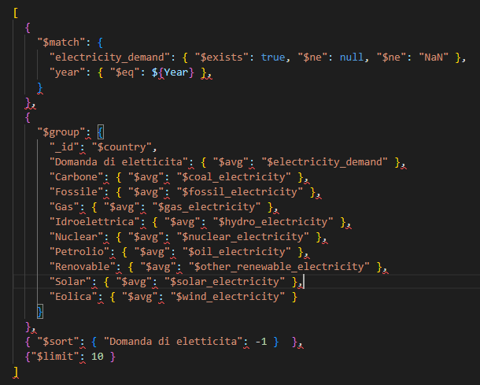
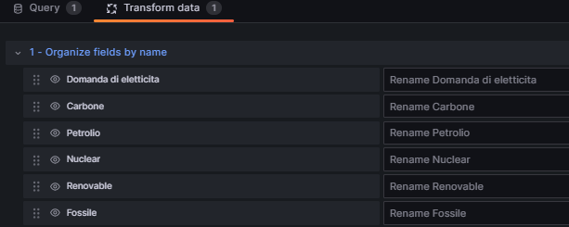
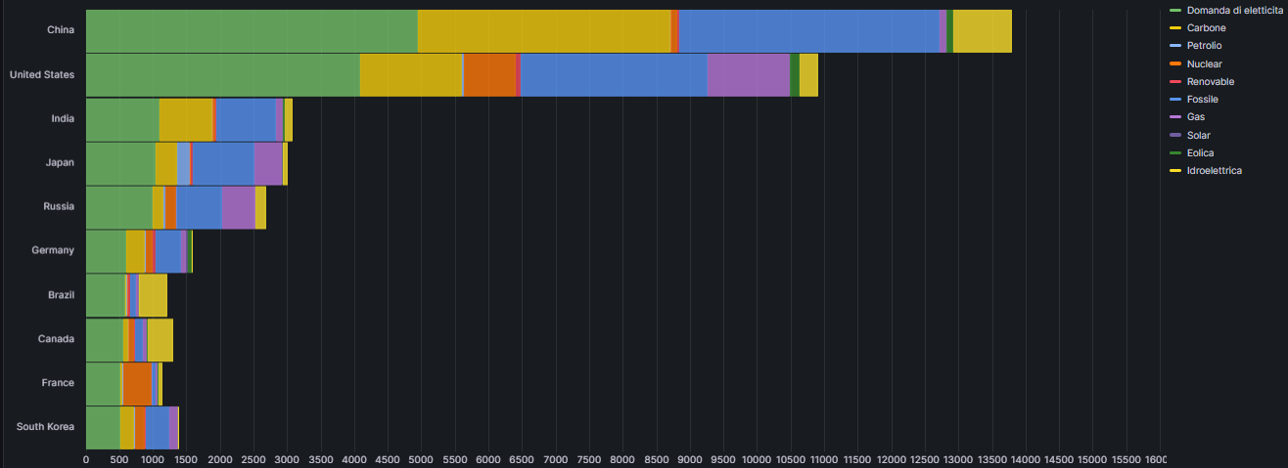

Quali sono le energie dei primi 10 paesi che producono di più?

Slide 14
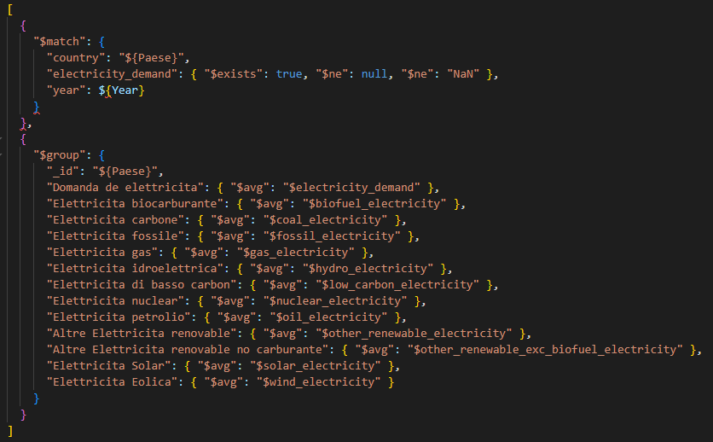

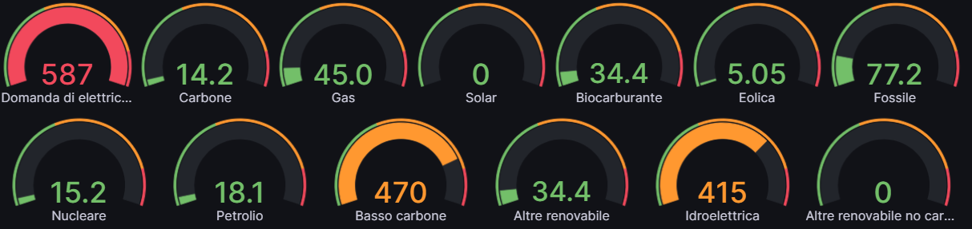
Quali sono le energie nel paese scelto nell'anno selezionato?

Slide 15
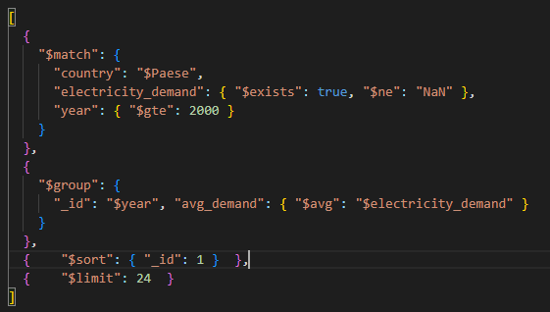

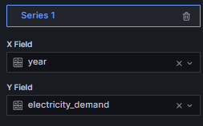

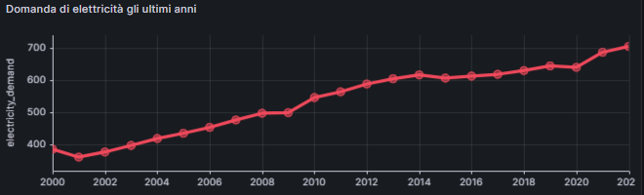
Qual è la domanda energetica dal 2000?

Slide 16
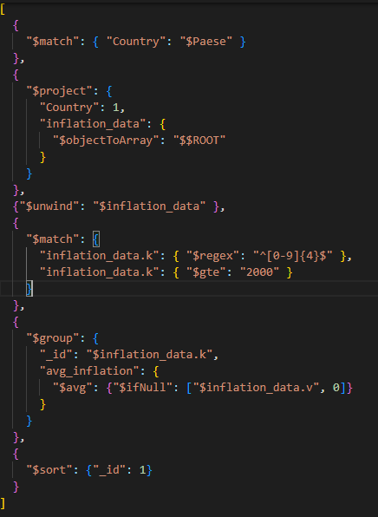
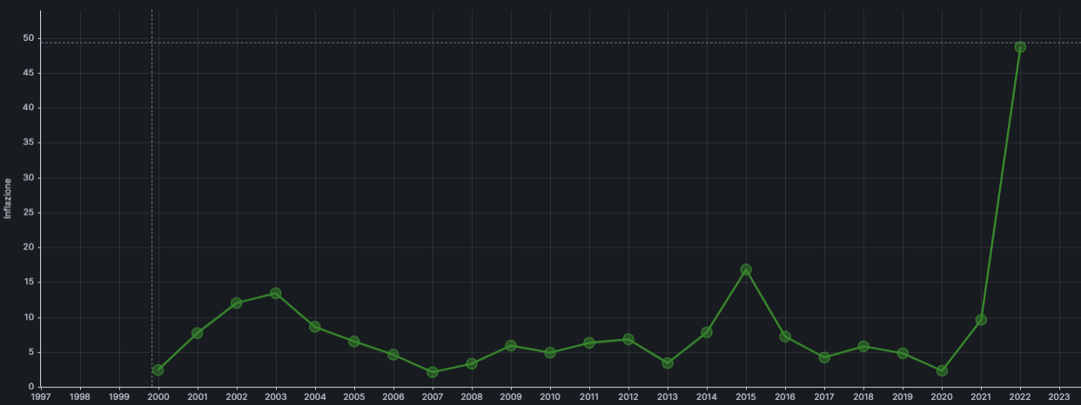
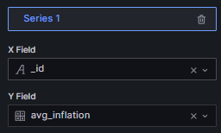
Qual è l’inflazione dal 2000?

Slide 17
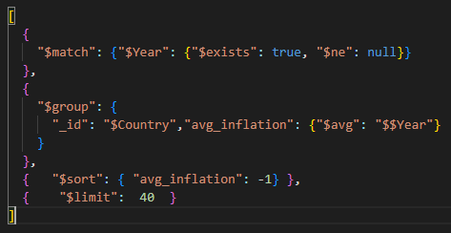
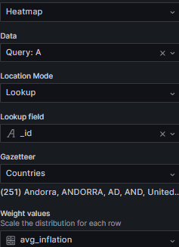

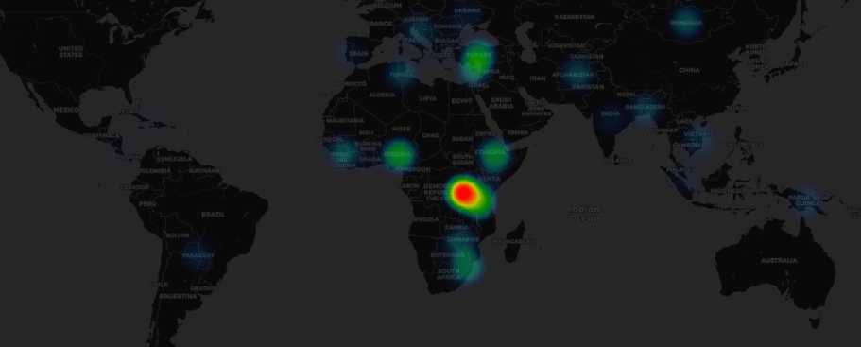
Inflazione nel mondo nell'anno selezionato

Slide 18
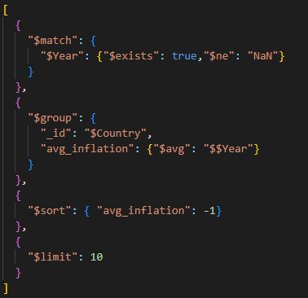
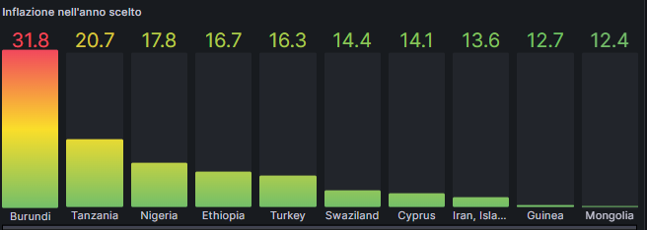
Inflazione nell’anno scelto

Slide 19
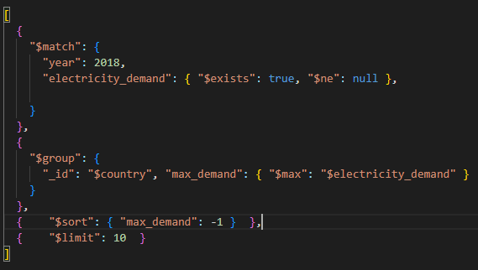
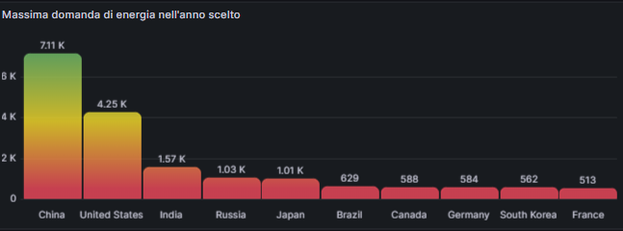
Massima domanda di energia nell'anno scelto

Slide 20
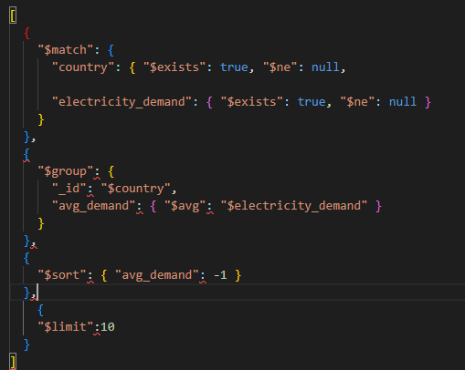

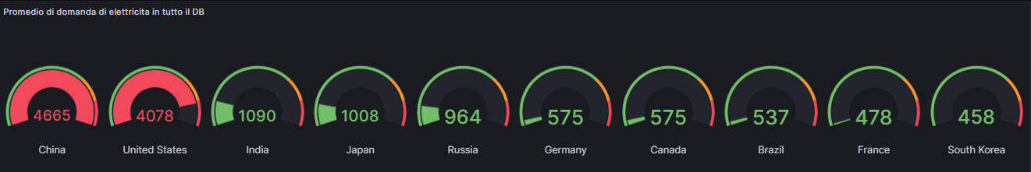
Promedio di domanda di elettricita in tutto il DB

Slide 21
Grazie per la sua attenzione!

